Slide 1

Wytyczne GIS, MZ i MEN
dla publicznych i niepublicznych
szkół i placówek
od 1 września 2020 r.
Marta Paul-Lis
Kierownik Oddziału Higieny Dzieci i Młodzieży
Wojewódzka Stacja Sanitarno – Epidemiologiczna w Poznaniu

Slide 2
Organizacja zajęć w szkole i placówce (dalej szkoła)
Uczeń bez objawów chorobowych sugerujących infekcję dróg oddechowych
Domownicy nie przebywają na kwarantannie lub w izolacji w warunkach domowych lub w izolacji
Opiekunowie przyprowadzający uczniów do szkoły bez objawów chorobowych sugerujących infekcję dróg oddechowych
Przy wejściu do budynku szkoły dostępność środków dezynfekujących rąk. Informacji o obowiązku dezynfekowania rąk
Zasady przebywania w przestrzeni wspólnej:
1 opiekun z dzieckiem/dziećmi
dystans od kolejnego opiekuna z dzieckiem/dziećmi oraz od pracowników szkoły min. 1,5 m
opiekunowie powinni przestrzegać obowiązujących przepisów prawa związanych z bezpieczeństwem zdrowotnym obywateli (m.in. stosować środki ochronne: osłona ust i nosa, rękawiczki jednorazowe lub dezynfekcja rąk)
2

Slide 3
Organizacja zajęć w szkole i placówce (dalej szkoła)
Ograniczenie przebywania w szkole osób z zewnątrz do niezbędnego minimum
Szybka droga komunikacji szkoła – opiekun
Termometr bezdotykowy
Izolacja ucznia z objawami
Dystans społeczny
Ogólne zasady higieny
Dezynfekcja przedmiotów, sprzętu, powierzchni płaskich, powierzchni kontaktowych, sprzętu sportowego wykorzystywanego podczas zajęć
Korzystanie tylko z własnych przyborów szkolnych i podręczników

Slide 4
Organizacja zajęć w szkole i placówce (dalej szkoła)
Wietrzenie sal lekcyjnych i korytarzy w miarę możliwości po każdych zajęciach
Jak najczęstsze przebywanie na świeżym powietrzu
Na zajęciach WF ograniczenie gier kontaktowych
Zmiana organizacji pracy klas I-III (oddzielenie czasowe i przestrzenne)
Praktyczna nauka zawodu – ogólne zasady dotyczące ograniczeń wynikających ze stanu epidemii
Nieprzynoszenie do szkoły zbędnych przedmiotów (wyjątek - dzieci ze specjalnymi potrzebami edukacyjnymi, w szczególności z niepełnosprawnościami)
Szatnia - co drugi boks lub różne godziny przychodzenia uczniów do szkoły, dezynfekcja rąk
Świetlica – rozmieszczenie środków do dezynfekcji rąk

Slide 5
Organizacja zajęć w szkole i placówce (dalej szkoła)
Brak kontaktu personelu kuchennego, administracji i obsługi z uczniami i nauczycielami
Ustalenie zasad realizacji zajęć pozalekcyjnych
Ustalenie zasad korzystania z biblioteki (kwarantanna dla książek i innych materiałów)
Wyłączenie źródełek i fontanny wody pitnej, korzystanie z innych dystrybutorów pod nadzorem opiekuna
Opracowanie wewnętrznego regulaminu i procedur
Stosowanie rozwiązań minimalizujących ryzyko zakażenia u pracowników > 60 roku życia
Dowóz dzieci i młodzieży na zasadach obowiązujących w transporcie publicznym
5

Slide 6
Higiena, czyszczenie i dezynfekcja pomieszczeń i powierzchni
Numery telefonów do właściwej PSSE, oddziału zakaźnego szpitala i służb medycznych
Monitoring codziennych prac porządkowych
Dezynfekcja – ściśle według zaleceń producenta
W pomieszczeniach sanitarnych należy powiesić plakaty z zasadami prawidłowego mycia rak a przy dozownikach do dezynfekcji rąk – instrukcje dezynfekcji
Dbałość o czystość urządzeń i pomieszczeń sanitarno – higienicznych
Zapewnienie miejsca/pojemnika do wyrzucania zużytych maseczek i rękawiczek

Slide 7
Schemat postępowania w przypadku podejrzenia zakażenia u ucznia
SZKOŁA
Odizolować dziecko
Poinformować rodziców
Konsultacja lekarska

Slide 8
Schemat postępowania w przypadku podejrzenia zakażenia u ucznia
Wynik (-)
Badanie w kierunku SARS-CoV-2
Wynik (+)
Powrót do szkoły po ustąpieniu objawów infekcji innej niż wirusem SARS-CoV-2
PPIS
Dyrektor szkoły składa wniosek o wydanie opinii w sprawie zmiany trybu zajęć

Slide 9
Schemat postępowania w przypadku podejrzenia zakażenia u ucznia
PPIS
Prowadzi dochodzenie epidemiologiczne
Wydaje opinię w sprawie zmiany trybu nauczania
Kwarantanna
Nadzór epidemiologiczny

Slide 10
Postępowanie w przypadku podejrzenia zakażenia
u pracowników szkoły/internatu/bursy
Poinstruowanie pracowników, iż w przypadku wystąpienia niepokojących objawów choroby zakaźnej powinni pozostać w domu i skontaktować się telefonicznie z lekarzem podstawowej opieki zdrowotnej, a w razie pogarszania się stanu zdrowia zadzwonić pod nr 999 lub 112 i poinformować, że mogą być zakażeni koronawirusem
Obszar, w którym poruszał się i przebywał pracownik z infekcją dróg oddechowych, bezzwłocznie należy poddać gruntownemu sprzątaniu, zgodnie z funkcjonującymi w podmiocie procedurami oraz zdezynfekować powierzchnie dotykowe (klamki, poręcze, uchwyty itp.) oraz zastosować się do indywidualnych zaleceń wydanych przez organy Państwowej Inspekcji Sanitarnej
W przypadku potwierdzonego zakażenia SARS-CoV-2 na terenie szkoły należy stosować się do zaleceń państwowego powiatowego inspektora sanitarnego
W przypadku wątpliwości należy zwrócić się do właściwej powiatowej stacji sanitarno-epidemiologicznej, aby odbyć konsultację lub uzyskać poradę

Slide 11
Możliwe dodatkowe zalecenia dla dyrektorów publicznych i niepublicznych szkół i placówek w strefie żółtek i czerwonej

Slide 12
Opinia PPIS – zawieszenie zajęć
Zgodnie z § 18 ust. 2a-2c Rozporządzenia Ministra Edukacji Narodowej i Sportu z dnia 31 grudnia 2002 r. w sprawie bezpieczeństwa i higieny w publicznych i niepublicznych szkołach i placówkach (Dz.U. z 2020 r. poz. 1166 ze zm.) dyrektor za zgodą organu prowadzącego i po uzyskaniu pozytywnej opinii właściwego państwowego powiatowego inspektora sanitarnego, może zawiesić zajęcia na czas oznaczony, jeżeli ze względu na aktualną sytuację epidemiologiczną może być zagrożone zdrowie uczniów.

Slide 13
Opinia PPIS – zawieszenie zajęć
Wystąpienie przypadku lub przypadków zakażenia SARS-CoV-2/ zachorowań na COVID-19 wśród uczniów lub pracowników szkoły, placówki
Lokalna sytuacja epidemiologiczna na danym obszarze (liczba osób zakażonych/ zapadalność/ dynamika wzrostu) z uwzględnieniem przypadków związanych z transmisją poziomą oraz ogniskami instytucjonalnymi i ich charakterem
W przypadku, gdy przyczyną zawieszenia zajęć będzie sytuacja epidemiologiczna w powiecie (nie zaś zdarzenia związane z funkcjonowaniem szkoły), decyzję o nauczaniu na odległość może podjąć nie dyrektor, lecz zespół zarządzania kryzysowego odpowiedniego szczebla. Zespół ten stale monitoruje sytuację epidemiologiczną na danym terenie, koordynuje działania zapobiegawcze i przeciwepidemiczne, w szczególności w powiatach uznanych za obszary żółte i czerwone.
Opinia jest wydawana zawsze po konsultacji z WPWIS

Slide 14
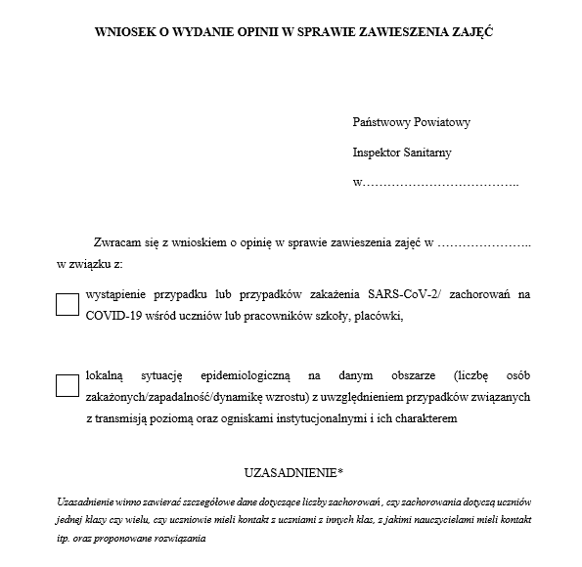
Uzasadnienie winno zawierać szczegółowe dane dotyczące liczby zachorowań , czy zachorowania dotyczą uczniów jednej klasy czy wielu, czy uczniowie mieli kontakt z uczniami z innych klas, z jakimi nauczycielami mieli kontakt itp. oraz proponowane rozwiązania

Slide 15
Opinia PPIS – zawieszenie zajęć
Zgodnie z Rozporządzeniem Ministra Edukacji Narodowej z dnia 12 sierpnia 2020 r. zmieniającym rozporządzenie w sprawie bezpieczeństwa i higieny w publicznych i niepublicznych szkołach i placówkach (Dz.U. z 2020 r. poz. 1386) opinia, może być wydana także ustnie, telefonicznie, za pomocą środków komunikacji elektronicznej lub za pomocą innych środków łączności.
Opinia dotycząca zawieszenia zajęć w formie pisemnej

Slide 16
Opinia PPIS – zawieszenie zajęć
Należy ustalić szybką ścieżkę kontaktu, bez pośrednictwa osób trzecich, pomiędzy dyrektorami placówek systemu oświaty a państwowymi powiatowymi inspektorami sanitarnymi, mającą na celu odbycie konsultacji lub uzyskanie porady w związku z epidemią SARS-CoV-2

Slide 17

Spotkania przedstawicieli Delegatur Kuratorium Oświaty w Poznaniu z Dyrektorami szkół.

Slide 18
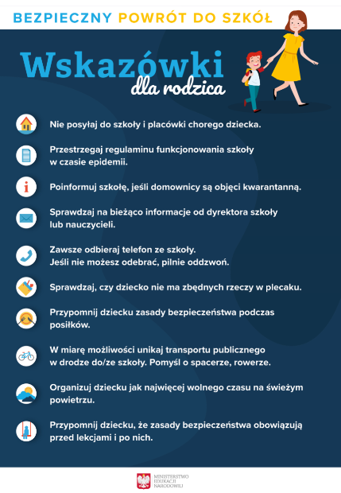
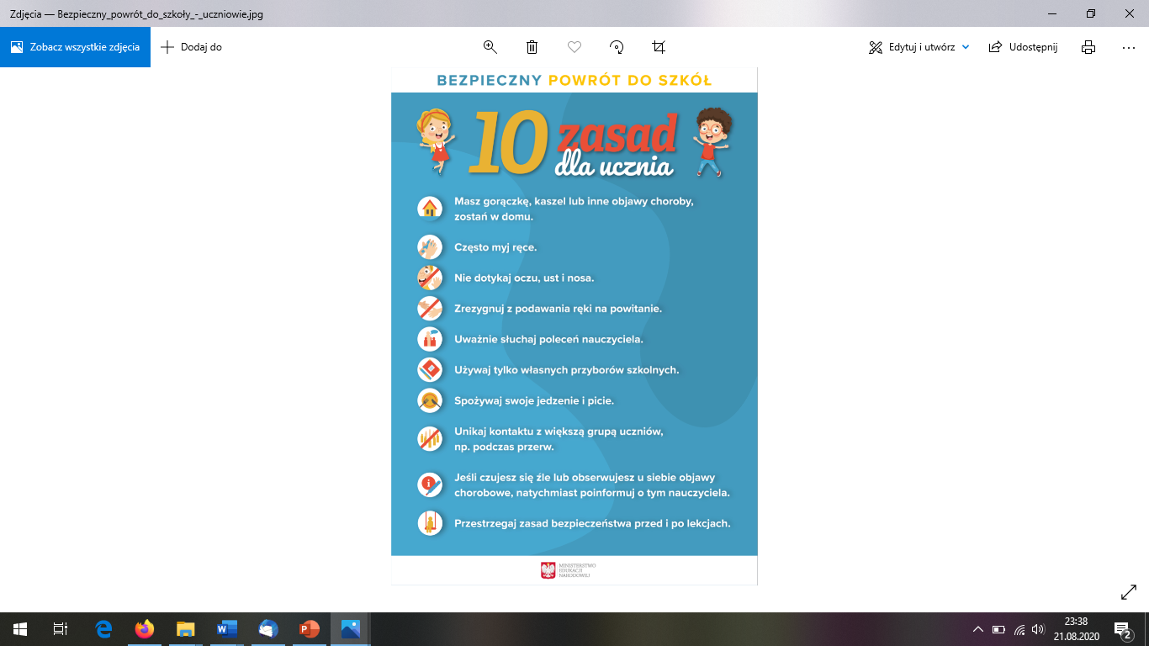

Slide 19
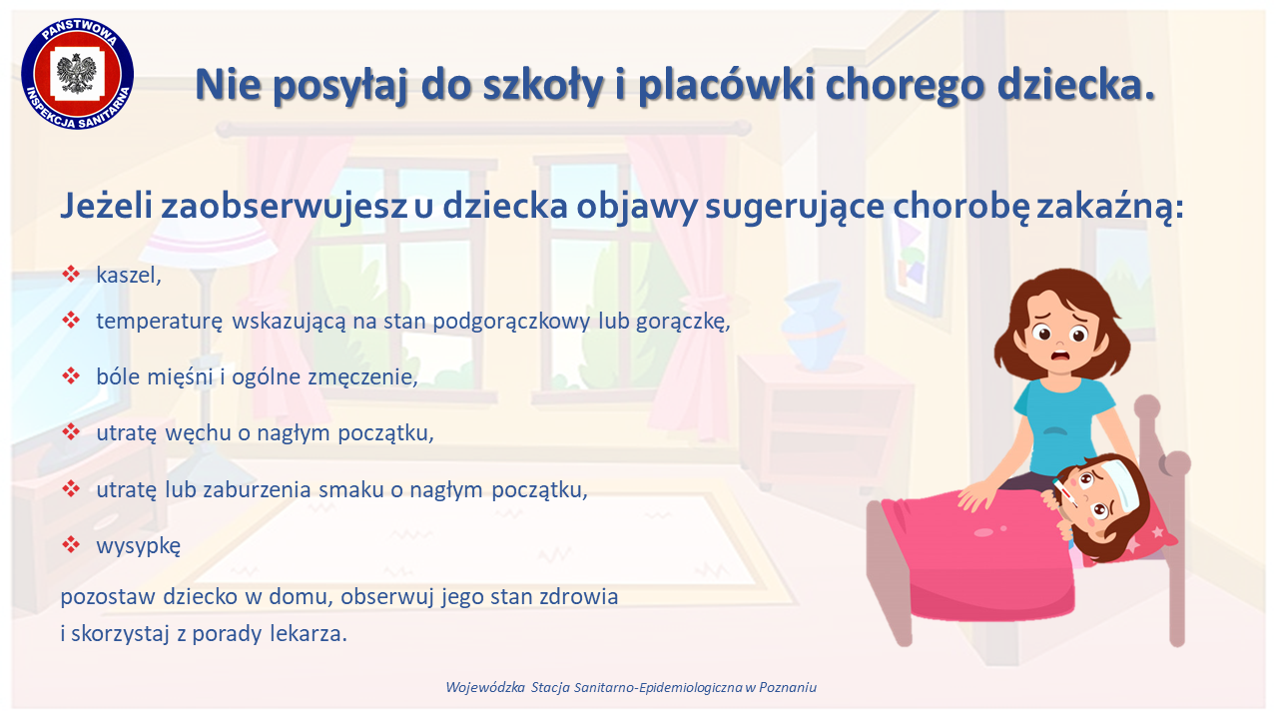

Slide 20
Dziękuję za uwagę

